Slide 1
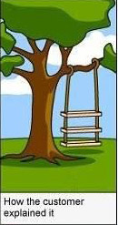
چگونه مشتري آن را توضيح داد...

Slide 2

چگونه مدير پروژه آن را فهميده...

Slide 3

تحليل گر سيستم چطور آن را طراحي كرده ...

Slide 4

چگونه برنامه نویس آن را نوشته...

Slide 5

چگونه مشاور بازاريابي آن را شرح ميدهد...

Slide 6

چگونه پروژه مستنند شد...

Slide 7

آنچه كه در عمل نصب شد...

Slide 8
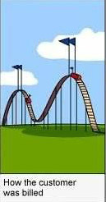
چگونه براي مشتري صورتحساب شد...

Slide 9

چگونه پشتيباني شد...

Slide 10

آنچه كه نياز واقعي مشتري بود...

